Slide 1

Hastane dışı kardiyak arrestte adrenalinin sağkalım üzerine etkisi: randomize çift kör plasebo kontrollü çalışma
Dr. Fatıma YILDIZ
KTÜ AİLE HEKİMLİĞİ ABD
26.11.2020

Slide 2
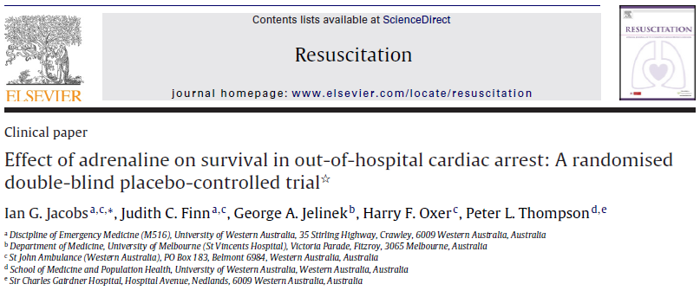

Slide 3
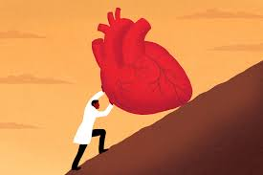
GİRİŞ
Hastane dışında meydana gelen kardiyak arrest , Amerika Birleşik Devletleri'nde yılda 100.000 de 95,7 tahmini insidansı ile önemli bir halk sağlığı sorunudur.
Farklı acil sağlık hizmetlerine göre değişmekle birlikte vakaların %90’dan fazlası ölümle sonuçlanır ve bu durum son otuz yılda biraz iyileşmiştir.
Kardiyak arrestin rutin tedavisinde adrenalin kullanımı ilk olarak 1906'da tanımlanmıştır.

Slide 4
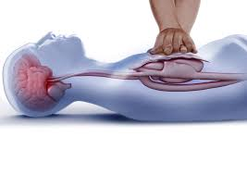
GİRİŞ
Hayvan çalışmaları adrenalinin koroner ve serebral perfüzyonu iyileştirdiğini göstermiştir.
Randomize olmayan ya da gözlemsel insan çalışmalarındaysa hayatta kalma sonuçları belirsizdir.
Notes:
Adrenalin verilmeme durumu ile karşılaştırma yapılmamış

Slide 5
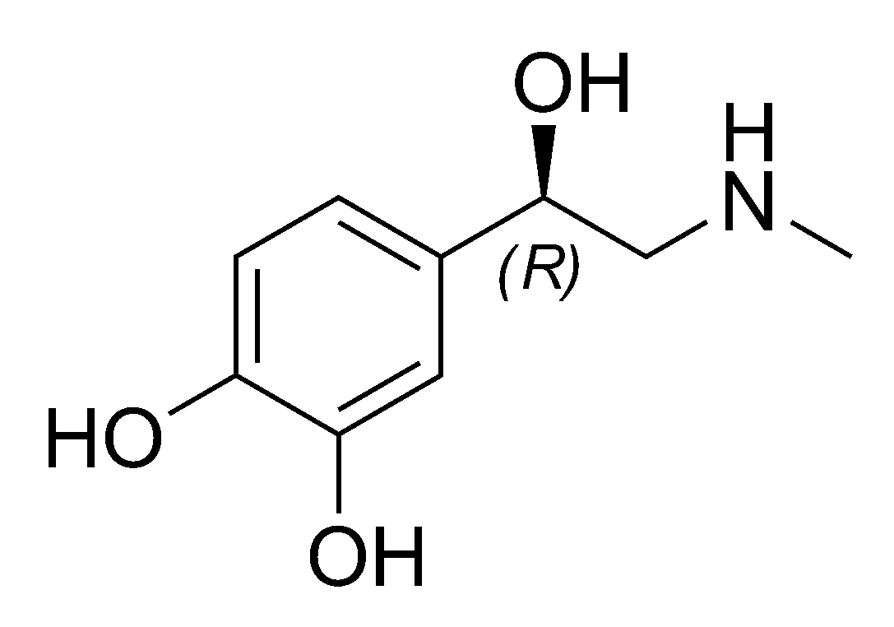
GİRİŞ
Standart doz adrenaline karşı yüksek doz adrenalinin spontan dolaşımın geri dönüşündeki (SDGD) etkisini karşılaştıran bir meta-analizde yüksek doz adrenalinin bir miktar faydasını gösterdi, ancak hastaneden taburcu edillirkenki sağkalıma anlamlı bir etki göstermedi.
Hatta adrenalinin kardiyak arrest sonrası miyokardiyal fonksiyon ve serebral mikro sirkülasyon üzerindeki potansiyel zararlı etkilerine ilişkin bazı endişeler vardır.

Slide 6

GİRİŞ
Adrenalin kardiyak arrestin standart tedavisinde kullanılmasına rağmen etkinliğini belirlemek için bu zamana kadar randomize, plasebo kontrollü bir çalışması yapılmamıştır.
Bu çalışma bu eksikliği gidermek amacıyla kardiyak arrestte adrenalin kullanımı ile ilgili ilk randomize, plasebo kontrollü klinik çalışmadır.

Slide 7
METOD
Bu çalışma nüfusun yaklaşık % 12'sinin 64 yaşın üzerinde olduğu Batı Avustralya (BA) yapılmıştır.
Ambulanslarda kardiyak arrestin yönetimi, Avustralya Resüsitasyon Konseyi'nin (ARK) tavsiyelerine dayanmaktadır:
  manuel defibrilatör ile defibrilasyon
  hava yolunu bir trakeal tüp veya laringeal maske ile sabitlemek
  ilaç kullanımı yer almıyor

Slide 8
METOD
Daha iyi sağkalım için herhangi bir kanıt bulunmaması ve özellikle kesintisiz göğüs kompresyonları gibi diğer resüsitasyon müdahalelerini olumsuz etkileme potansiyeli nedeniyle ilaç uygulaması benimsenmemiştir.
Bu durum plaseboya karşı adrenalin kullanımının randomize kontrollü bir çalışmasının yapılabilir olmasını sağlamıştır.

Slide 9
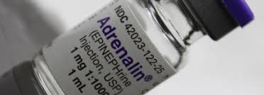
METOD
Kardiyak arrest geçiren hastalar, intravenöz 1: 1000 adrenalin preparatları veya plasebo (sodyum klorür% 0.9) alacak şekilde randomize edildi.

Slide 10
METOD
Çalışmada hastane öncesi adrenalin kullanımının birincil ve ikincil sonuçlara etkisi değerlendirilmiştir :
1) spontan dolaşımın hastane öncesi geri dönüşü
  30 saniyeden fazla SDGD
2) hastaneden taburcu edilirkenki sağkalım

Slide 11
METOD
Çalışma, İnsan Araştırmaları Etik Komitesi tarafından onaylandı.
11 Ağustos 2006 ve 30 Kasım 2009 tarihleri arasında BA ambulans sağlık görevlilerinin katıldığı tüm hastane dışı 18 yaşından büyük kardiyak arrest hastaları çalışmaya dahil edildi.

Slide 12
METOD
Resüsitasyon, ARK'nin önerileriyle tutarlı olan mevcut BA yönergelerine uygun olarak gerçekleştirildi.
  her 3 dakikada bir 1 ml adrenalin 1: 1000 (1 mg)
Hastalar resüsitasyon protokolüne göre üçüncü başarısız şoktan sonra veya şok edilemeyen ritimler sırasında damar yolu açılmasından sonra randomize edildi.
Bu nedenle, defibrilasyona erken cevap verenler randomize edilmedi.

Slide 13
METOD
Çalışma ilaçları, yalnızca belirli bir randomizasyon numarasıyla ayırt edilebilen aynı 10 ml'lik şişelerde ticari olarak hazırlandı.
İlaçlar, araştırmacılardan bağımsız olarak hazırlanmış ve bilgisayar tarafından oluşturulan bir randomizasyon programına göre numaralandırılmıştır.

Slide 14
METOD
Gruplara 1 mg adrenalinin veya 1 ml salinin 1 ml'lik kısımları intravenöz infüzyon veya 30 ml salinle birlikte uygulandı.
Çalışmada kullanılanlar klinik olarak belirtildiği gibi maksimum 10 ml'lik bir dozla (10 mg adrenalin veya 10 ml normal salin) uygulandı.
Hastane öncesi başka ilaç uygulanmadı ve trakeal ilaç uygulamasına izin verilmedi.

Slide 15
METOD
BA klinik protokolü, hastanın en az 20 dakikalık maksimum resüsitasyon çabasından sonra asistolde kalması koşuluyla, sahada resüsitasyon çabalarının sonlandırılmasına izin verdi.
Hastalar daha sonra tedavi edilen hastaneye nakledildi.
Klinisyenler ilaç atamasından habersizdi ve hastayı her zamanki klinik uygulamalarına göre yönetti.

Slide 16
METOD
Kategorik ve sürekli veriler için Pearson ki-kare ve t-testi (veya Mann–Whitney) kullanıldı.
Birincil ve ikincil sonuçlar için Odds oranları (OR) ve %95 güven aralıkları elde edildi.
Analizde SPSS istatistiksel yazılımı kullanıldı ve güven aralığı anlamlılık seviyesi 0.05 idi.

Slide 17
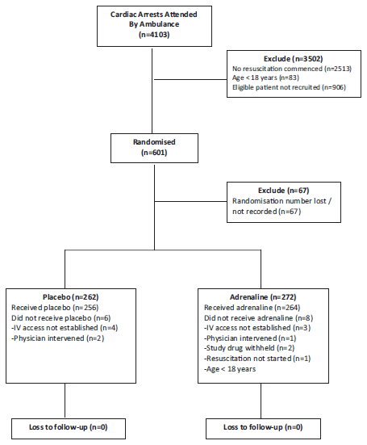
METOD

Slide 18
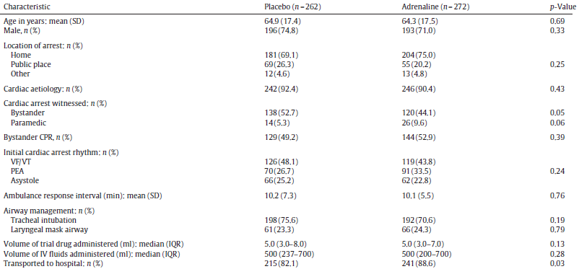
BULGULAR
Vakaların;
  yaş ortalaması 65'ti , %73'ü erkekti.
  çoğunda (>%90) etyoloji kardiyak olarak kabul edildi.
  %46'sında VF/VT ve %51'i gönüllü tarafından CPR aldı.
Notes:
bystander

Slide 19
BULGULAR
Adrenalin uygulanan hastalarda plasebo alanlara göre SDGD 3.4 kat daha fazlaydı ve istatistiksel açıdan anlamlıydı.
Adrenalin alan hastaların taburculuk sağkalımları plasebo grubuna göre iki katından fazla olmasına rağmen istatistiksel açıdan anlamlı değildi.
Notes:
Serebral performans kategori puanları :
I - normal işlev
II - hafif orta derecede sakatlık
III - şiddetli engellilik
IV - vejetatif durum
V - ölüm

Slide 20
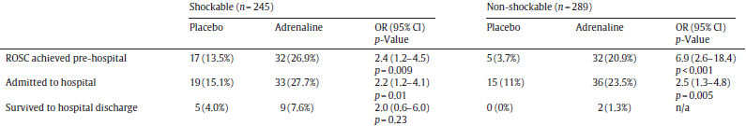
BULGULAR
Epinefrinin hastane öncesi SDGD üzerindeki terapötik etkisi, şok edilemeyen ritimlerde şok edici ritimlerden daha belirgindi.
Ancak her iki alt grupta da taburcu edilirkenki sağkalım üzerinde önemli bir etki yoktu.

Slide 21
TARTIŞMA
Bu çalışma kardiyak arrestte adrenalinin ilk randomize plasebo kontrollü çalışmasıdır.
Çalışma, adrenalinin sdgd'de (3.4; %95 CI 2.0–5.6) istatistiksel olarak anlamlı bir artışa yol açtığını, ancak taburculuk sağkalımında anlamlı bir etkisinin (2.2; %95 CI 0.7–6.3) olmadığını göstermiştir.
Notes:
hasta yaşı (yıl cinsinden), erkek cinsiyet, seyirci tanık, ilk ritim şok edilebilir, yanıt aralığı (dakika cinsinden) ve çalışmailaç

Slide 22
TARTIŞMA
Hem şok uygulanabilen hem de şok uygulanamayan kardiyak arrest ritimleri için adrenalin kullanımı ile SDGD ve hastaneye yatış açısından anlamlı ölçüde iyi sonuçlar gözlemledik.
Bu bulgular diğer gözlemsel çalışmalar ve randomize olmayan çalışmalarla tutarlıdır.

Slide 23
TARTIŞMA
Bir başka çalışmada kardiyak arrestde adrenalinin SDGD de anlamlı bir artış sağladığı fakat hastaneden taburcu olurkenki sağkalıma anlamlı bir etkisinin olmadığı görüldü.
Bu çalışma farklıydı çünkü sağlık görevlileri ilaçları bilerek varsayılan uygulama olarak vermişti.

Slide 24
TARTIŞMA
Kardiyak arrestteki diğer randomize adrenalin denemeleri, plasebo ile karşılaştırmadan yüksek doz ile standart adrenalin dozunu karşılaştırmıştır.
Bu çalışmalarda SDGD'de yüksek doz adrenalinin üstünlüğünü göstermiştir, ancak hastaneden taburculuktaki sağkalımda daha iyi sonuçlar gösterememiştir.

Slide 25
TARTIŞMA
Bir başka metaanalizde yüksek ve düşük doz adrenalinin kardiyak arrestte;
  SDGD için 1.14 (%95 CI 1.12–1.27) ve
  Taburculuk sağkalımı için 0.53 (%95 CI 0.53–1.03) idi.
    adrenalinin sağkalımda olumsuz etkili mi?
Diğer gözlemsel çalışmalar, kardiyak arrestte adrenalinin kısa veya uzun vadeli yararlarını geliştirmeyi başaramamıştır.

Slide 26
TARTIŞMA
Çalışmamız, SDGD'ye ulaşmada adrenalinin plasebo üzerindeki üstünlüğünü açıkça göstermektedir.
Çalışmamızın birincil sonucu olmasa da, SDGD sonrası bakım müdahalelerinin
  terapötik hipotermi
  altta yatan nedenin yönetimi
  organ perfüzyonu ve oksijenasyon
  taburculuk sağkalımı üzerindeki etkisi giderek daha önemli bir hal alırmaktadır.

Slide 27
TARTIŞMA
Kardiyopulmoner resüsitasyon kalitesinin veya resüsitasyon sırasında adrenalin uygulamasının zamanlamasının bulgularımız üzerindeki etkisini değerlendiremedik.
Bu çalışma, Avustralya ve Yeni Zelanda'da beş ambulans hizmetini içeren çok merkezli bir çalışma olarak tasarlandı.

Slide 28
KISITLILIKLAR
Kurumsal etik komiteler, Ceza hukuku ve vesayet kurullarından onay almış olmasına rağmen, dava edilme endişeleri, beş ambulans hizmetinden dördünün katılmasını engelledi.
Çalışma ilaçları son kullanma tarihine ulaştığından ve ek bir fon bulunmadığından devam etmek mümkün değildi.

Slide 29
SONUÇ
Kardiyak arrestte adrenalin kullanımı, SDGD oranını önemli ölçüde artırır.
Ancak muhtemelen yetersiz örneklem büyüklüğü nedeniyle taburcuk sağkalımını iyileştirme açısından anlamlı bir etkinlik gösterememiştir.
İlacın optimal dozunu ve zamanlamasını belirlemek için adrenalinin kardiyak arrestteki rolü üzerine daha fazla çalışma gereklidir.

Slide 30
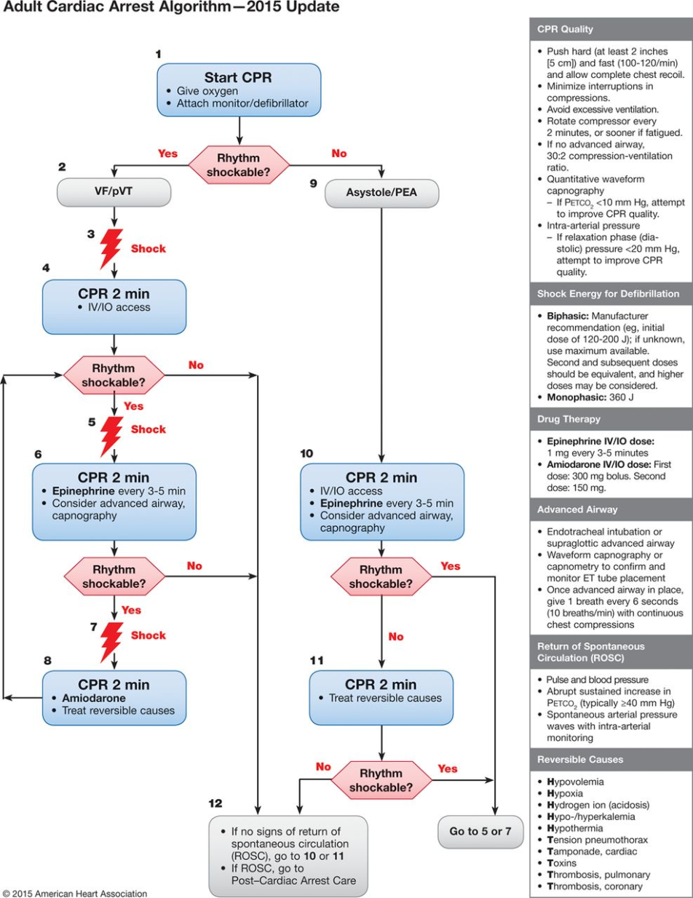
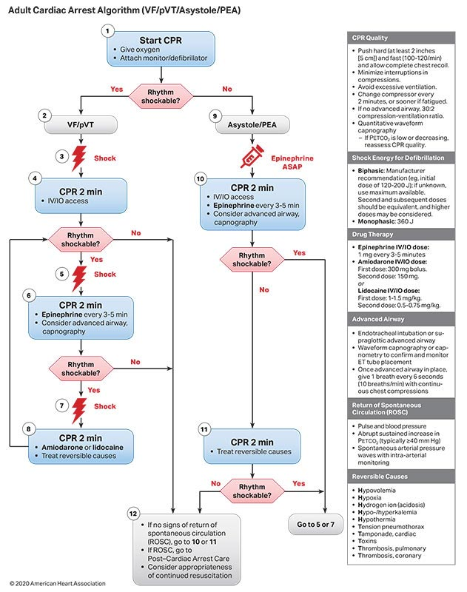

Slide 31
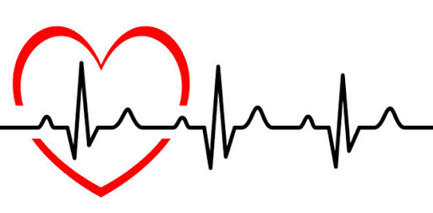
                TEŞEKKÜRLER

